Slide 1
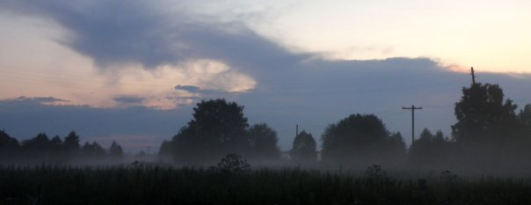
НАРОДНАЯ РОСПИСЬ СЕВЕРНОЙ ДВИНЫ

Slide 2
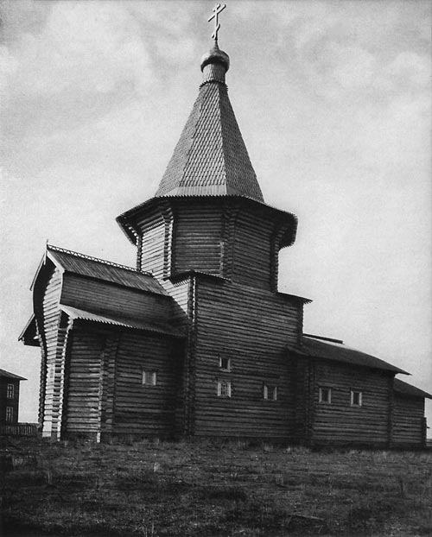
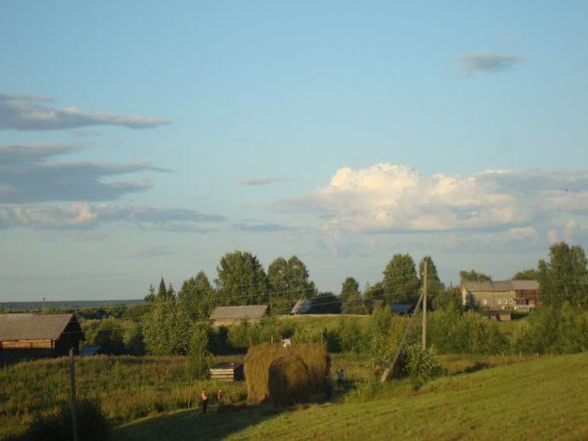
Село Пучуга находится на реке Двина в 25 километрах от Борка.

Slide 3
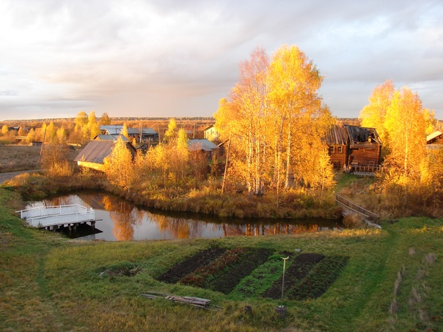
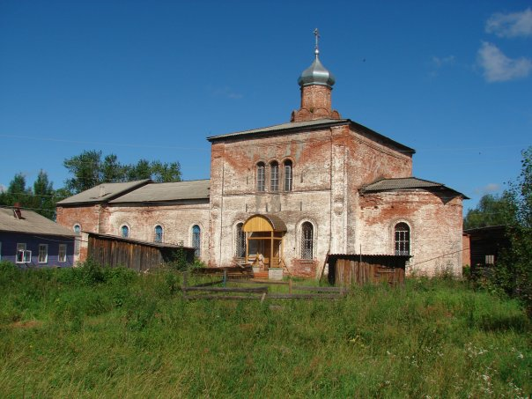

Slide 4
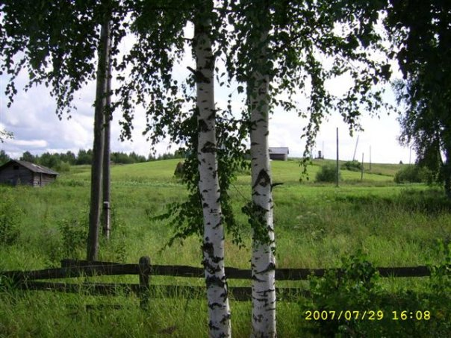

Slide 5
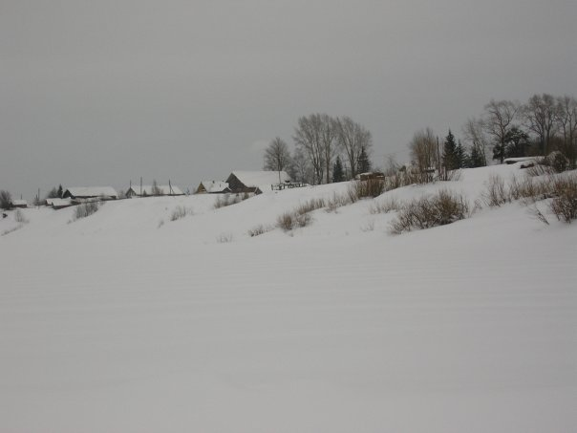

Slide 6
Пучужская роспись — одна из многих видов росписей, встречающихся на берегах реки Северная Двина. Эта графическая роспись сохранилась на прялках.

Slide 7
Прялки Пучуги очень похожи на борецкие прялки. Лопастка прялки делится на три части. Верхняя часть занята окнами и цветами, в центре — арка с пышными растениями и птицами. Ниже - сцена катания: пара или одна лошадь, запряженная в саночки с кибиткой. В отличие от борецких возница на прялках Пучуги одет по-крестьянски, в поддевку и черную войлочную шапку с отогнутыми краями. Растительный узор состоит из трех видов листьев. А характерный для всех видов северной росписи трилистник в пучужскои росписи имеет свой вариант — более тонкую, загнутую к стеблю нижнюю часть листа и верхнюю, переходящую в круглую ягоду.

Slide 8
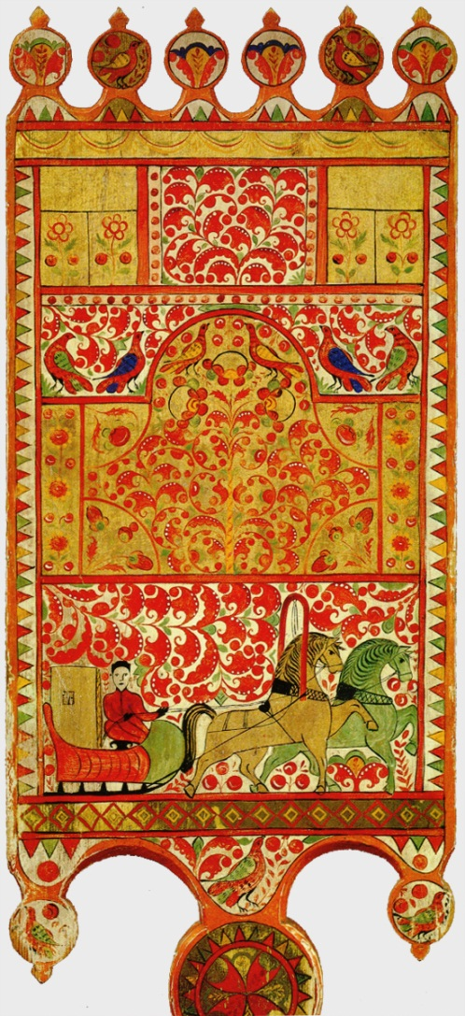
Пучужская роспись выполняется на белом фоне красной краской, украшается ярко-зелеными листочками и белыми точками-капельками. В некоторых изделиях встречается синий цвет.

Slide 10
